Slide 1
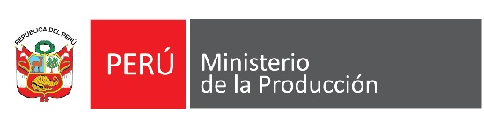


Análisis Sectorial
Formalización e Informalidad Empresarial
Indicadores de desempeño
Oficina General de Evaluación de Impacto y Estudios Económicos
Oficina de Estudios Económicos
Octubre 2023

Slide 2
CONTENIDO:
FORMALIZACIÓN EMPRESARIAL
Barreras burocráticas para la formalización
Formalización empresarial en el Perú
Servicios de la Producción (Formalización e Innovación)
Barreras de la formalización empresarial
INFORMALIDAD EMPRESARIAL Y LABORAL
Informalidad Empresarial en el Perú
Informalidad Laboral en el Perú
Informalidad Laboral en países de Latinoamérica y Caribe (LAC)
Teorías que explican la Informalidad
Fuente: Universidad del Pacífico
Elaboración: PRODUCE (OGEIEE)

Slide 3
FORMALIZACIÓN: Barreras burocráticas para la formalización
...Aún se requiere de la simplificación administrativa para constituir una empresa
Tiempo, número de trámites y costo para constituir una empresa, 2004-2020
Crear una empresa en el Perú requiere la realización de 8 trámites*, tarda un tiempo promedio de 26 días, y tiene un costo que asciende al 9.4% del ingreso per cápita.
Chile, país de ingreso medio igual que Perú solo requiere de 7 procesos para realizar el trámite de constitución de la firma, el tiempo en efectuar tarda 6 días y cuesta 5.7% del ingreso por persona.
(*) Buscar y reservar el nombre de la empresa, elaborar la minuta y la escritura pública, inscribir a la empresa en Registros Públicos, registrar a la empresa y obtener el RUC, registrar electrónicamente los libros contables, registrar a los empleados para seguridad social, determinar el nivel de riesgo del local, y recibir una inspección y obtener la licencia.
Fuente: Doing Business, 2004-2020
Elaboración: PRODUCE – OGEIEE – Oficina de Estudios Económicos

Slide 4
Formalización empresarial en el Perú
...Más de 140 mil empresas se formalizan en promedio cada año, pero aún es baja dada la alta tasa de empresas informales (alrededor del 60%)
Formalización Empresarial a través de PNTE, 2018-2022
(Número de empresas y porcentaje)
Nota: (*) Cifras sujetas a reajuste
/1 Se consideran solo Personas Jurídicas formalizadas por el PNTE
/2 Se considera solo empresas inscritas en SUNAT en cada periodo fiscal
Fuente: SUNAT, PRODUCE (PNTE)
Elaboración: PRODUCE – OGEIEE – Oficina de Estudios Económicos
En los últimos tres años, la tasa de formalización a través del Programa Nacional “Tu Empresa” (PNTE) fue en promedio de 8.3% respecto al número total de empresas creadas según SUNAT. Es decir, 8 de cada 100 empresas que emprenden un negocio son formalizados por el PNTE.

Slide 5
Distribución de las empresas formales en las regiones y sector económico
Lima se consolida como la principal región con el mayor número de empresas formalizadas (59,934) y Comercio es la principal actividad económica de las empresas formalizadas en 2022
Formalización empresarial por regiones, 2022
(Número de empresas y porcentaje)
Sectores económicos, 2022
(Número de empresas y porcentaje)
Part.(%) respecto del Total formales en la región
Part.(%) respecto del Total formales en el sector
5.9
5.4
6.8
5.5
6.4
5.3
4.4
5.6
5.7
5.8
5.8
6.2
5.6
5.7
6.7
6.3
4.8
6.1
4.9
6.0
5.6
6.3
5.9
6.3
6.6
6.0
5.8
5.8
6.8
5.9
3.1
7.3
En 2022, entre las principales regiones con el mayor número de empresas formalizadas tenemos a Lima (59,934 empresas), seguido de, La Libertad, Arequipa, Piura y Junín, registrando una participación entre 5% y 6% respecto del total de empresas formales en la región.
El 6% de las empresas formales del sector Comercio iniciaron su negocio el 2022.
Fuente: SUNAT-2022
Elaboración: PRODUCE – OGEIEE – Oficina de Estudios Económicos

Slide 6


SERVICIOS DEL SECTOR PRODUCCIÓN: Formalización
N° de empresas formalizadas por el PNTE, según Sector, 2022
El Programa Nacional “Tu Empresa” se creó bajo el DS N° 012-2017-PRODUCE, y tiene como objetivo general contribuir al aumento de la productividad y ventas de las micro y pequeñas empresas (MYPE). Uno de los componentes que ofrece el PNTE es el de formalización, el cual cubre asesoría en formalización y acto constitutivo, a través de los Centros de Desarrollo Empresarial (CDE) autorizados por el Ministerio de la Producción
11,451 personas jurídicas formalizadas por el PNTE
El componente de Formalización brinda servicios como:
Asesoría en formalización
Reserva de preferencia registral
Acto constitutivo
Asesoría en tributación.
Fuente: Registros administrativos del PNTE y SUNAT, 2018-2022
Servicios es el sector con mayor porcentaje de empresas formalizadas (43%) a través del PNTE, seguido del sector comercio (38%), manufactura (12%), construcción (5%) y otros.

Slide 7
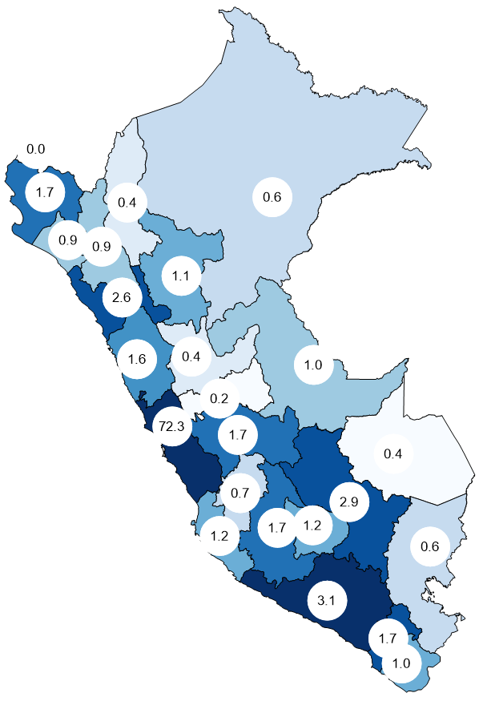
PNTE: Formalización de empresas por región
Empresas formalizadas por PNTE según región, 2022
(%)
El 72.3% de las empresas formalizadas con asistencia de PRODUCE tienen como domicilio fiscal la región Lima, seguido por Arequipa (3.1%), Cusco (2.9%), La Libertad (2.6%) y otros con participación por debajo del 2%.
Las regiones de Madre de Dios, Pasco y Tumbes concentran solo el 0.6% del porcentaje total de empresas focalizadas
Los distritos de Lima Metropolitana con mayor concentración de empresas formalizadas son Cercado de Lima (7.13%), San Martín de Porres (5.99%), Santiago de Surco (5.99%) y San Juan de Lurigancho (5.88%).
Lima
Arequipa

Slide 8
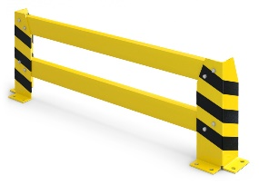
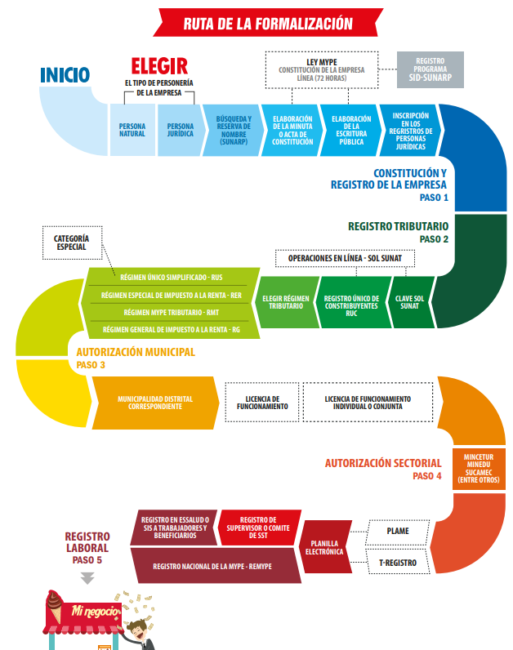
Barreras de la Formalización
Se identifican Cuatro barreras para la formalización empresarial:
Compleja tramitología
Compleja tramitología
Régimen tributario y laboral excesivo.
Deficiente estructura tecnológica y productiva de las pequeñas unidades productiva
Bajos niveles de capacitación y asistencia técnica en las MYPE.
1.
2.
3.
4.

Slide 9
SERVICIOS DEL SECTOR PRODUCCIÓN: Innovación
El ITP, a través de los Centros de Innovación Productiva y Transferencia Tecnológica (Cite), brindan servicios de innovación a las MIPYME, a fin de mejorar su productividad, calidad y rentabilidad de las empresas.
El servicio de Información tecnológica especializada es el que beneficia al mayor número de empresas, con una atención promedio de 14 mil empresas por año.
El segundo servicio con mayor número de beneficiarios es Capacitación, con 6,200 atendidos por año.
En promedio, 300 empresas reciben servicios de Diseño y desarrollo de productos, y unas 200 empresas se benefician de los servicios de Promoción de investigación, desarrollo e innovación.
N° de empresas atendidas por el ITP, 2021 - Primer Semestre 2023
Fuente: Registros administrativos del PP093. Elaboración: OGEIEE - PRODUCE

Slide 10
INFORMALIDAD EMPRESARIAL EN EL PERÚ
… La informalidad empresarial repercute dramáticamente en la formalidad laboral
Evolución de la informalidad empresarial, 2018-2022
(Porcentaje)
En 2022, el 62.9% de empresas en el Perú eran informales, es decir, por cada 10 empresas MYPE que existen en el país 6 son informales.
Fuente: INEI (ENAHO) y SUNAT, 2018-2022.
Elaboración: PRODUCE – OGEIEE – Oficina de Estudios Económicos

Slide 11
INFORMALIDAD LABORAL EN EL PERÚ
…La formalización empresarial no resuelve la informalidad laboral
Evolución del empleo formal e informal, 2018-2022
(Porcentaje)
En 2022, el 75.7% del empleo generado en el Perú es informal, es decir, 76 de cada 100 trabajadores tienen la condición de empleo informal.
Los sectores agropecuario (95.5%), pesca (89.6%), construcción (86.4%) y comercio (77.6%) presentan la mayor tasa de informalidad laboral.
Fuente: INEI (ENAHO), 2018-2022.
Elaboración: PRODUCE – OGEIEE – Oficina de Estudios Económicos

Slide 12
Informalidad laboral por región y sector económico
Agropecuario, Pesca y Construcción registran una alta tasa de empleo informal
Evolución del empleo informal según región, 2022
(Porcentaje)
Evolución del empleo informal según sector, 2022
(Porcentaje)
% Empleo Informal
% Empleo Informal
Fuente: INEI (ENAHO), 2022.
Elaboración: PRODUCE – OGEIEE – Oficina de Estudios Económicos
En 2022, las regiones con tasas de empleo informal superiores al 90% son los Puno (90.2%) y Huancavelica (91.7%).
Los sectores agropecuario (95.5%), pesca (89.6%), construcción (86.4%) y comercio (77.6%) presentan la mayor tasa de informalidad laboral.
Fuente: INEI (ENAHO), 2022.
Elaboración: PRODUCE – OGEIEE – Oficina de Estudios Económicos

Slide 13
Informalidad laboral según ocupación
En el Perú, 8 de cada 10 trabajadores son informales (13.4 millones de trabajadores) y 6 de cada 10 trabajadores asalariados son informales.
Tasa de informalidad laboral según tipo de ocupación, 2015-2022
(Porcentaje)
En 2021, la tasa de informalidad laboral ascendió a 76.8%, significando ello un incremento de 1.5 p.p. respecto al año pasado. Ello como resultado de un aumento de más de 288 mil puestos de trabajo formales. Al cierre del 2021, existían alrededor de 13.2 millones de trabajadores informales.
En tanto, en 2022, la tasa de informalidad tuvo un ligero descenso (75.7%), ello como resultado de un menor ingreso en más de 636 mil empleos, de los cuales el 45.0% (285 mil) se incorporó en el sector informal.
Fuente: INEI (ENAHO), 2015-2022.
Elaboración: PRODUCE – OGEIEE – Oficina de Estudios Económicos

Slide 14
INFORMALIDAD LABORAL EN PAÍSES DE AMÉRICA LATINA
…Urge esfuerzos para reducir la informalidad a un mayor ritmo
Tasa de informalidad laboral*
(%)
La mayoría de países de la región no han registrado grandes avances en lo que respecta a reducción de la informalidad laboral.
Entre 2009 y 2022, la informalidad en el Perú se redujo apenas en 9.0 puntos porcentuales.
Chile, presenta una de las menores tasas de informalidad entre los países de la región alrededor del 27% en 2022.
(*) Proporción de empleo informal con respecto al empleo total, estimaciones armonizadas de la OIT.
Fuente: ILOSTAT
Elaboración: PRODUCE – OGEIEE – Oficina de Estudios Económicos

Slide 15
Tasa de Informalidad Laboral por sector económico en ALC
Tasa de Informalidad Laboral en la región por sector económico 2022 (%)
El sector agricultura, construcción, comercio y servicios presentan los mayores niveles de informalidad laboral en los países de la región. En tanto, Minería y Manufactura presentan menor informalidad laboral.
Nota: (*) Información disponible a 2019
Fuente: ILOSTAT
Elaboración: PRODUCE – OGEIEE – Oficina de Estudios Económicos

Slide 16
Tasa de informalidad y Pobreza (%)
Informalidad, Pobreza y Desigualdad en el Perú y LAC
Tasa de informalidad y Desigualdad (%)
Fuente: ILOSTAT
Fuente: ILOSTAT, CEPALSTAT.
La informalidad se encuentra fuertemente asociada a las condiciones laborales de subsistencia. Perú registra mayor tasa de informalidad así como elevados niveles de pobreza, por encima de Chile y Colombia.
Los países con mayor reducción de la informalidad han sido los que han mostrado una mayor caída en sus niveles de desigualdad en los ingresos, como es el caso de Guatemala, Uruguay, Ecuador y Perú.

Slide 17
Componentes del empleo decente
…Perú es uno de los países con niveles más bajos de componentes de empleo decente
Fuente: ILOSTAT, Encuestas de Hogares diversas de LAC.
Uruguay y Chile se mantienen en América Latina como los países con mejor performance en cuanto a los componentes de empleo decente.
Notes:
Mientras el 93.8% de trabajadores uruguayos y el 70.2% de trabajadores chilenos tienen al menos un beneficio social, en Perú menos del 29.3% gozan de algún beneficio.
De similar forma, mientras en Uruguay y Chile más del 85% los trabajadores no exceden jornadas de 48 horas semanales, en Perú solo el 73.4% trabaja en un rango de horas adecuado.
Asimismo, mientras en Uruguay el 75.8% de trabajadores tienen un ingreso mensual mayor a la Remuneración mínima vital del país, en Perú solo el 51.5% de trabajadores gozan de este nivel de ingresos.

Slide 18
Protección Social: Personal sin contrato y afiliación al Sistema de Pensiones
En el Perú, 6 de cada 10 trabajadores asalariados (5.8 millones de trabajadores)* no tienen contrato y 6 de cada 10 trabajadores son no están afiliados a algún sistema de pensiones (11.1 millones de trabajadores).
PEA Ocupada Sin Contrato*, 2021
(%)
PEA Ocupada No afiliada al Sistema de Pensiones, 2021
(%)
El 80.5% de los trabajadores independientes no se encuentran afiliados a ningún sistema de pensiones (5.2 millones de trabajadores), Asimismo, el 51.9% de trabajadores asalariados (3.6 millones de trabajadores) y el 93.8% de trabajadores familiares no remunerados (1.7 millones) no están afiliados a ningún sistema de pensiones.
El 59.6% de los trabajadores asalariados no cuenta con algún contrato (3.6 millones de trabajadores), Asimismo, el 98.1% de trabajadores del hogar y el 1.9% de trabajadores en el sector publico fueron empleados sin ningún contrato.
Nota (*): Se excluye de la muestra a los trabajadores independientes para la clasificación de tenencia de contrato.
Fuente: ENAHO, 2021

Slide 19
Protección Social: Personal sin seguro e Ingreso menor a la RMV
En el Perú, 7 de cada 10 trabajadores (12.4 millones de trabajadores) no están afiliados a ningún seguro de salud (21.7%) o solo cuentan con SIS (53.2%) y 5 de cada 10 trabajadores tienen ingresos menores a la RMV.
PEA Ocupada Sin seguro de salud, 2021
(%)
PEA Ocupada con Ingreso menor a la RMV, 2021
(%)
El 69.9% de los trabajadores independientes (4.7 millones de trabajadores) y el 31.3% de trabajadores asalariados (2.1 millones de trabajadores) tienen ingresos menores a la RMV. Asimismo, el 49.6% de trabajadores del hogar y el 7.5% de trabajadores en el sector público tienen ingresos menores a la RMV.
El 90.3% de los trabajadores independientes no se encuentran afiliados a ningún sistema de pensiones o solo se encuentran afiliados al SIS (5.8 millones de trabajadores), el 65.3% en el caso de los trabajadores asalariados (4.4 millones de trabajadores) y el 95.1% en el caso de los trabajadores familiares no remunerados (1.7 millones de trabajadores).
Fuente: ENAHO, 2021

Slide 20



¿QUÉ TEORÍAS QUE EXPLICAN LA INFORMALIDAD?
Informalidad: conjunto de empresas, trabajadores y actividades que operan fuera de los marcos legales y normativos que rigen la actividad económica
Desarrollo del concepto de informalidad en el tiempo según escuelas de pensamiento
Dualista
Estructuralista
Legalista
Voluntarista
La informalidad es considerada como un sector distinto a la economía (actividades marginales o periféricas que no se relacionan con el sector formal).
La informalidad es considerada como parte del desarrollo capitalista (el sector informal está subordinado al sector formal, brinda bienes y servicios de bajo costo, aumentando la competitividad de las empresas formales).
La informalidad es considerada como una situación de escape para evitar el sistema legal hostil y costoso del registro formal.
La informalidad es considerada como una decisión para evitar regulaciones e impuestos (los negocios hacen un análisis costo-beneficio y eligen la informalidad).
Hart (1973), Sethuraman (1976).
De Soto (1989)
Marcouiller et al. (1997); Ranis & Stewart (1999)
Moser (1978), Castells y Portes (1989)

Slide 21
Importancia de reducir la informalidad
La Productividad (A)
es la eficacia con la que se usan los factores acumulados de producción: K y L
La informalidad es sinónimo de bajos ingresos, inestabilidad laboral, incumplimiento del pago de impuestos, carencia de prestaciones sociales, entre otros
Es determinada por factores tecnológicos (I+D, innovación), institucionales (estabilidad política, seguridad pública), económicos (inversión, crédito, estabilidad económica), sociales (salud, educación, capacitaciones).
Por lo tanto, afecta a todos los factores que determinan la productividad
Principales determinantes de la informalidad:
Altos costos laborales
Dificultad en el acceso al mercado laboral
Bajos beneficios laborales
Excesiva y poco eficaz regulación laboral.
Laboral:
Capital humano (L): fuerza de trabajo
Capital físico (K): medios de producción (maquinas, infraestructura, etc.)
Compleja tramitología
Régimen tributario y laboral excesivo
Deficiente estructura tecnológica y productiva
Bajos niveles de capacitación y asistencia técnica
Empresarial:
Producción = A*F(K,L)
Para una cantidad determinada de K y L, cuanto mayor sea la productividad, mayor el producto.
Reducir la informalidad significa mejorar las condiciones de trabajo y de vida de millones de personas.
Fuente: Agosin, Manuel; Juan Pablo Atal; Juan Blyde; Matías Busso; Eduardo Cavallo; Alberto Chong; Christian Daude; Eduardo Fernández-Arias; Arturo Galindo; Pablo Ibarrarán; Alejandro Izq y Hugo Ñopo (2010). La era de la productividad: Cómo transformar las economías desde sus cimientos – BID.
Fuente: FORLAC – OIT (2022), Tello (2015), y Navarro, Sáenz y Alarcón (2018), Loayza (2018)

Slide 22
La productividad mueve la formalidad
En sectores donde la informalidad laboral es alta la incidencia del capital es menor.
Por ejemplo, en el sector comercio, donde la informalidad laboral es alrededor de 70%, el capital tiene una incidencia del K=0.52.
Asimismo, en el sector agropecuario donde la informalidad laboral alcanza a más del 98%, el capital tiene una incidencia del K=0.62
Elasticidad de la función de producción en las empresas formales peruanas:
Las empresas formales son aproximadamente 16% más productivas que las empresas informales*.
Capital (K): 0.64
Producción (Y)
Trabajo (L): 0.36
La incidencia del factor capital en productividad de las empresas formales es aproximadamente 0.64, y del trabajo es 0.36.
Nota: (*) Tomando al Índice de eficiencia técnica (IET) como proxy de la productividad
Fuente: Tello (2015) Mapa de Potencialidades en el Perú
Fuente: Césperdes, Aquije, Sánchez y Vera-Tudela (2014)
Se cogen los valores calculados por efectos fijos.

Slide 23
Transición hacia la formalidad
Debido a la naturaleza heterogénea de la informalidad se requiere de un enfoque que permita integrar políticas diversas:
Principales evidencias empíricas:
Enfoque integrado
Productividad: elevar la capacidad de las unidades económicas
Normas: mejorar o aumentar la información (capacitar) de los derechos y obligaciones de empleadores y trabajadores
Incentivos: implementación de regímenes simplificados que reduzcan los costos de formalización
Fiscalización: incrementar la capacidad del Estado para hacer cumplir las normas y realizar campañas de sensibilización
En Perú, se estima que por cada 10% de aumento en el PBI, la informalidad bajaría en 0.5% (Céspedes, 2016)
“Colombia Trabaja Formal”, al difundir información sobre formalidad a nivel de sectores económicos tuvo alta incidencia en la informalidad (OIT, 2014)
En Argentina, la capacitación en formación profesional sectorial aumenta en 10% a 13% la probabilidad de encontrar trabajo formal, en el año posterior del curso.
La implementación del monotributo contribuyó con la disminución de los niveles de informalidad laboral en Argentina en 11 p.p. y en Uruguay en 9.6 p.p. (Cetrángolo y Goldschmit, 2013)
El Programa de reducción de impuestos y simplificación de procesos (SIMPLES) realizado en Brasil conllevó a un incremento de 13 p.p. de licencias formales (Monteiro y Asunción, 2012)
Un estudio experimental en Brasil realizado por Andrade, Bruhn y McKenzie (2016) muestra que recibir una inspección puede aumentar entre 21 a 37 p.p. la probabilidad de formalizarse.
En Bangladés, la amenaza de sanción por parte de la autoridad incrementó el ratio de registro entre las firmas tratadas.
Fuente:. Experiencias de políticas públicas de apoyo a la transición a la formalidad en países de América Latina y el Caribe: Hacia un enfoque integrado – OIT (2014)

Slide 24

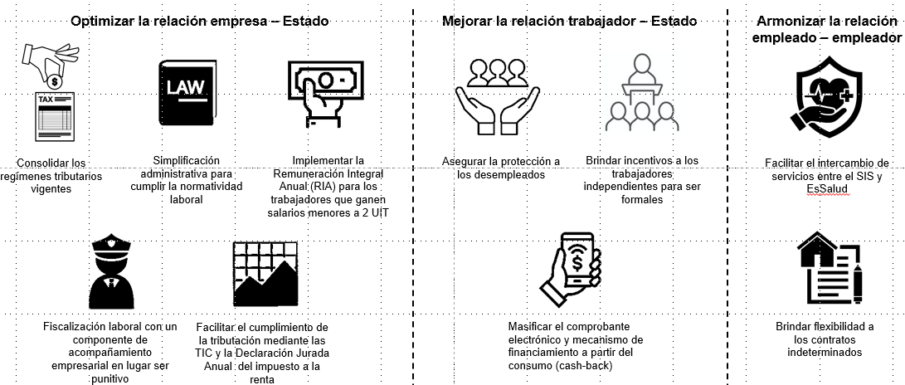

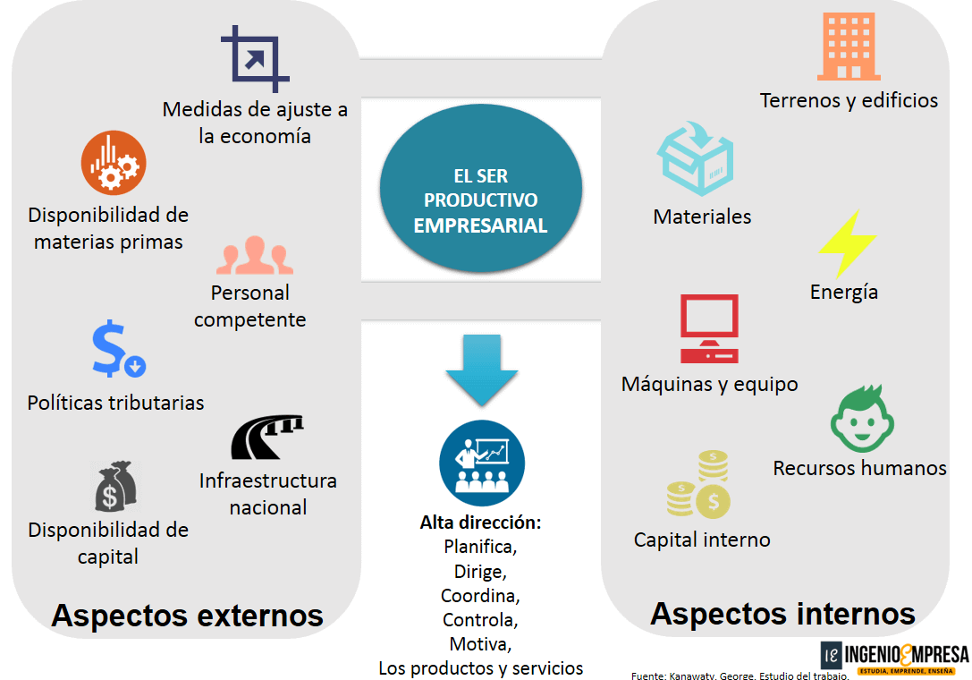
Matriz del Estado del Arte: Mejora de la formalización
Variable
Programa / Intervención
Tratamiento
Método
Resultados
medios de producción como maquinas e infraestructura.
Capital humano (L):
productiva de la fuerza de trabajo

Slide 25
Matriz del Estado del Arte
Evidencias de programas para promover la formalización
Id | Variable General | Variable Específica | Programa Evaluado | País | Método | Efecto | Autores
1 | Incentivo | Régimen Tributario Simplificado | Programa de reducción de impuestos y simplificación de procesos (SIMPLES). | Brasil | Diferencias en Diferencias (DD) | Aumento de 13 puntos porcentuales en las licencias formales entre los comerciantes minoristas creados después del programa en comparación con las empresas en sectores no elegibles. | Monteiro y Assunção (2012)
2 | Incentivo | Simplificación de procesos | Reforma en la simplificación del proceso de registro de negocios locales: Rapid Business Opening System (SARE). | México | Mínimos Cuadrado Ordinarios (MCO) | El número total de negocios registrados se incrementó en 5 pp., de acuerdo con la apertura por parte de nuevos propietarios y no de aquellos que ya contaban con un negocio sin registrar. | Bruhn (2008)
3 | Incentivo | Pago por Compensación | Programa de incentivos para formalizarse. | Sri Lanka | MCO para estimar el ITT y Variables instrumentales para estimar el ITT | Pagos equivalentes a ½ o 1 mes del ingreso promedio de las empresas conducen al registro de 1/5 de las empresas tratadas. | De Mel, McKenzie y Woodruff (2013)
4 | Normas/Incentivo | Capacitaciones/ Régimen Tributario | Paquete de Incentivos a la Formalización: - T1: Visita personal con información. - T2: Visita personal con acceso a programas de capacitación. - T3: T1+T2+soporte en temas tributarios. | Benín, Africa | <<Asignación Aleatoria>> | -T1: Pocas empresas se formalizaron. -T2: se incrementó el registro en 9.6 p.p. más que T1. -T3: incrementa el impacto en 16.3 p.p. más que T1. | Benhassine et al. (2016)
5 | Fiscalización | Inspección | Paquete de Incentivos a la Formalización: - T1: Información e inscripción libre de costo. - T2: Inspecciones directas o indirectas. | Brasil | Regresión ITT* y Variables Instrumentales | Las Inspecciones (T2) aumenta entre 21 a 27 pp. la probabilidad de formalizarse. | De Andrade, Bruhn y McKenzie (2013)
6 | Fiscalización | Inspección | Programa enfocado en la amenaza de sanción por parte de la autoridad fiscal a través de una carta. | Bangladesh | Diferencias en Diferencias (DD) | La amenaza de una sanción por parte de la autoridad aumenta el ratio de registro entre las firmas tratadas. | De Giorgi, Ploenzke y Rahman (2015)
* | Efecto de Ofrecer el Programa
medios de producción como maquinas e infraestructura.
Capital humano (L):

Slide 26
Estrategia para monitorear el avance de formalidad en el PNTE
Cadena de Resultados del avance de la Formalidad
Indicadores Propuestos
Productos
Resultado Inmediato
Resultado Intermedio
Resultado Final
Los indicadores son los siguientes:
Conocimiento en Formalización
Reserva de Nombre
Incremento de la formalización
Porcentaje de empresas formalizadas mensualmente
Elaboración de la minuta o Acto Constitutivo
Empresas con más trabajadores en planilla
Porcentaje de empresas con más trabajadores en planilla
productiva de la fuerza de trabajo
Servicios de formalización y manejo tributario
Empresas accedieron a más mercados
Porcentaje de empresas que accedieron a más mercados
Inscripción del RUC en SUNAT
Porcentaje de empresas que pagan sus impuestos a tiempo
Mayor probabilidad de supervivencia
Años de funcionamiento de empresas en el mercado
Conocimiento Tributario
Mejora en la declaración de los impuestos
Empresas tributando impuestos responsablemente

Slide 27







Estrategia para monitorear el avance de Formalidad en el PNTE
medios de producción como maquinas e infraestructura.
Estrategia empírica
Estrategia metodológica
Capital humano (L):
Se propone un muestreo estratificado a nivel regional. La formula utilizada para muestreo con poblaciónes finitas es:
productiva de la fuerza de trabajo
Levantamiento de información de una muestra estratificada de beneficiarios de PNTE que reciben el servicio de Acto Constitutivo a nivel regional desde el año 2021 en adelante.
$$n_{h}=n\left[ \frac{W_{h}\sqrt{P_{h}\left(1−P_{h}\right)}}{\sum{W_{h}\sqrt{P_{h}\left(1−P_{h}\right)}}}\right],$$
Elaborar un cuestionario sobre temas de formalización (activación de ruc y tributación).
Donde $P_{h}$ es la proporcionalidad de la variable de interés en cada estrato y $W_{h}$ son las ponderaciones de cada estrato y
Encuestas de seguimiento trimestral a las unidades empresariales de la muestral.
$$n=\frac{{\left(\sum{W_{h}\sqrt{P_{h}\left(1−P_{h}\right)}}\right)}^{2}}{{\left(\frac{e}{Z}\right)}^{2}+\frac{1}{N}\sum{W_{h}\sqrt{P_{h}\left(1−P_{h}\right)}}}$$
Elaboración de un tablero de control para monitorear el avance de la formalización mensualmente.

